Slide 1
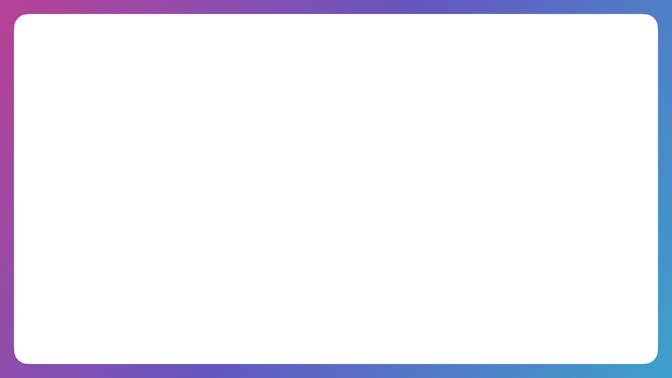


AI as a Simple Developer
Alper Ebiçoğlu
Co-Founder of Volosoft
twitter.com/alperebicoglu
Notes:
Ladies and gentlemen welcome to the multi-tenancy session.
Thank you for joining me today.
My name is Alper, and I'm one of the co-founders of Volosoft.
I started my .NET carrier 20 years ago with .NET Framework 1.0.
I worked on various projects like CRM, HR, Finance, Sales, Telecom …
And in every new project, we created the generic features of a web app again again.
Login, user management, roles, exception handling, audit logging and so on.
And we have created a base application framework which covers all the generic features of web apps and especially today’s topic: MULTI-TENANCY
Today, I will share my experiences and insights I've gained while implementing major multi-tenancy requirements.

Slide 2

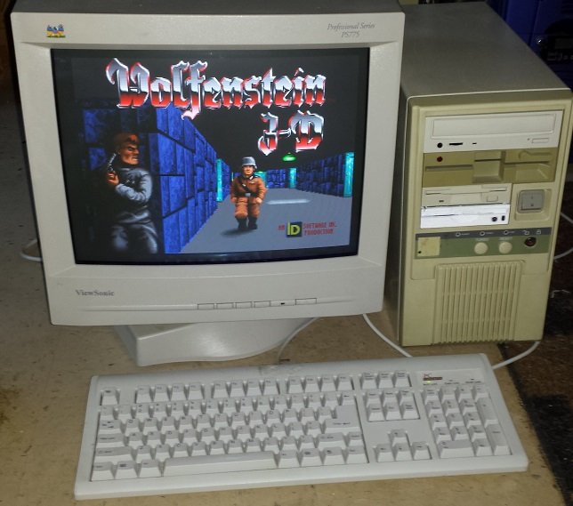
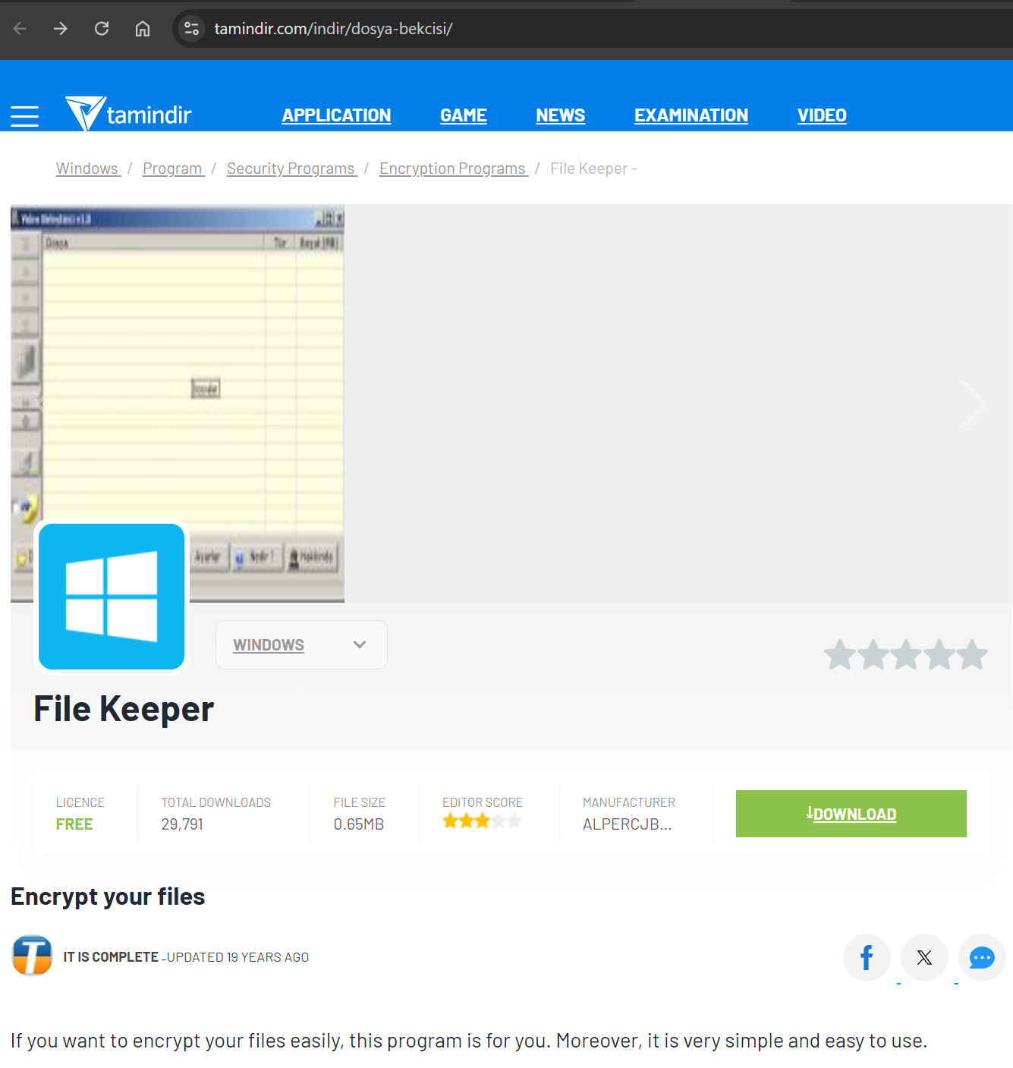
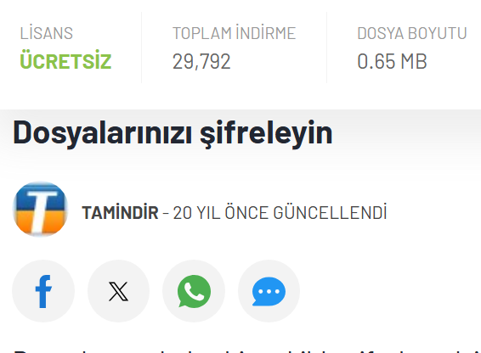
1997 — Started with Intel i386 processor and Q-Basic
2004 — First App on .NET Framework 1.0
2006 — Software Engineering
2010 — Master degree on MBA
2017 — Co-Founder of Volosoft

Slide 3

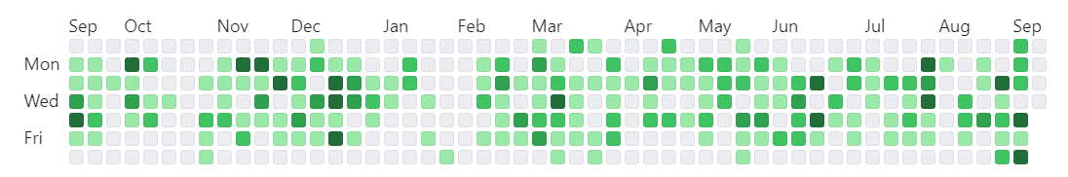
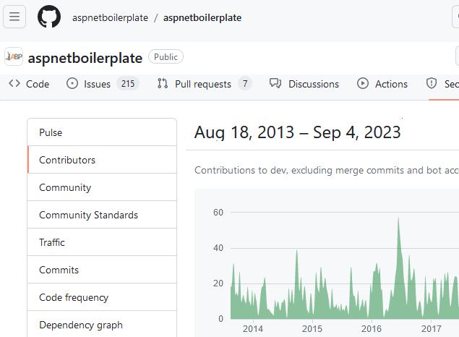
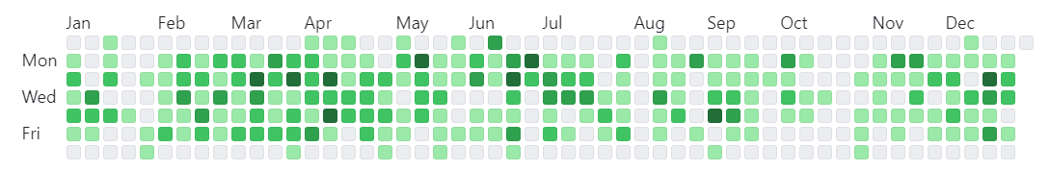
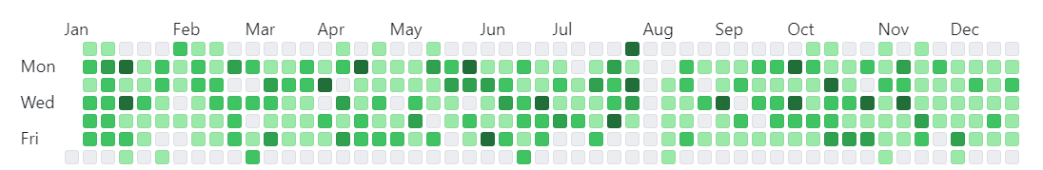
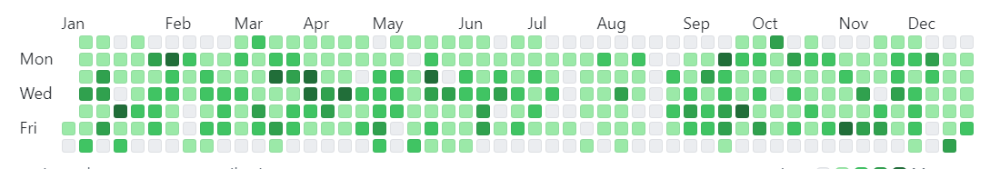
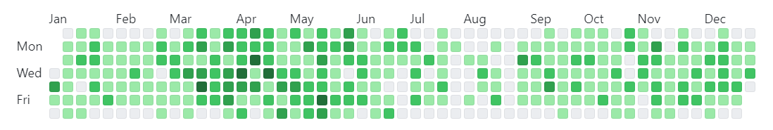
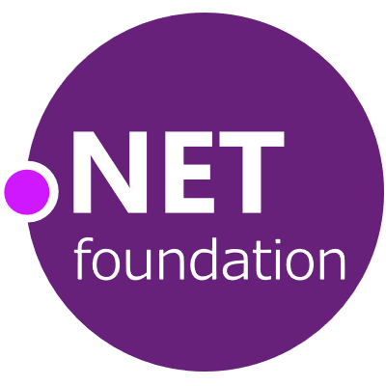
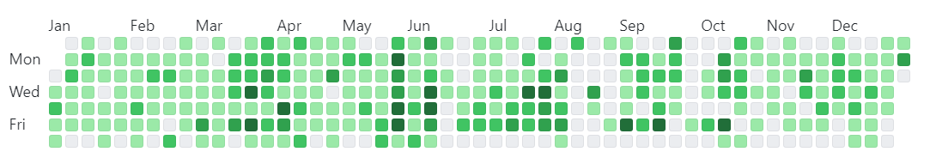
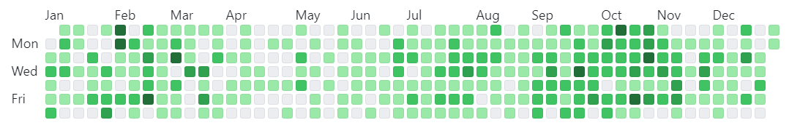
Multi-Tenant Framework Fist Experience
2024
2023
2022
2021
2020
2019
2018
Notes:
We started this project in 2013 (twenty thirteen).
We have released 234 versions so far.
It has almost 12K stars on GitHub which is amazing for a .NET repo.
Multi-tenant but monolith architecture

Slide 4

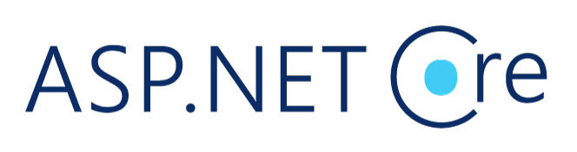
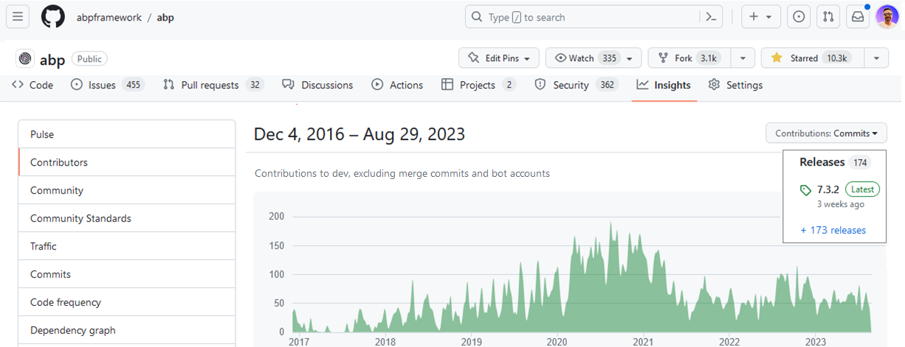


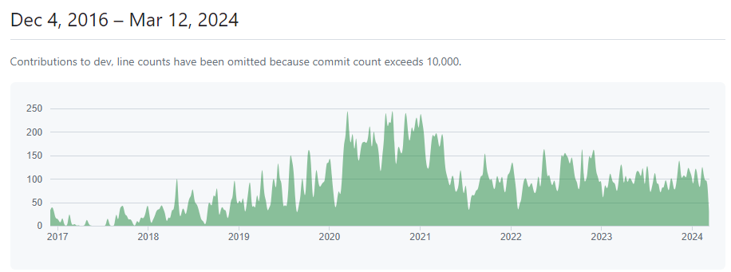
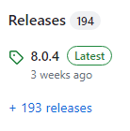
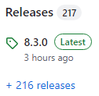
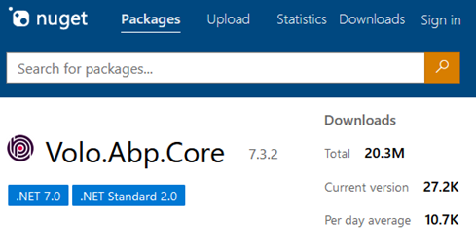

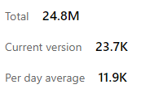
Open-source Framework on
27.1M
12K .
Notes:
how we solved some real problem multi-tenancy issues.
--------------
After ASP.NET Boilerplate we started writing ABP Framework which is fully modular, multi-tenant and microservice compatible.
It has been developed as open source since 2016 (twenty sixteen). ️
We have released 173 versions so far.
It has 12K stars on GitHub
And over 27 million downloads on NuGet until now.
I’m showing this because because we have a good experience of modular application development, microservice architecture, DDD and multi-tenancy.
In the next slides,
how we solved some real world problems multi-tenancy issues.

Slide 5


What is ABP Framework?
🚀
Your Application
do what you do best
Focus on your business code
Multi-tenancy
Audit logging
Exception handling
Background jobs
Modularity
Event bus
Unit of work
etc…
ABP Web Framework
An opinionated architecture to build line-of-business web apps
Routing
Dependency injection
Session management
Request / response
Security
etc…
ASP.NET Core Web Framework
Generic web framework
Notes:
Raw ASP.NET Core is Generic and provides essential features.
ABP provides enterprise software solution features.
CROSS CUTTING CONCERNS (ex handling, caching, localization, validation, transaction management, social media logins, forgot password)
You can focus on your business logic.
---
ABP Framework offers an opinionated architecture to build enterprise software solutions with the best practices.
And it’s built on top of .NET and the ASP.NET Core platforms.
On the ground level, there’s raw ASP.NET Core and next level our framework comes up with all kinds of generic features that a line-of-business app should have, and on the roof level you write your custom business code.
You don’t worry about multi-tenancy and all its challenges.
I’ll explain our solutions and experiences on creating a multi-tenant application framework.

Slide 6
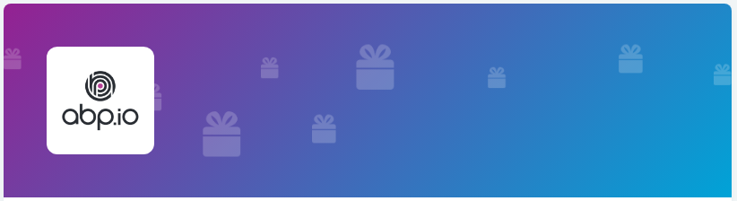
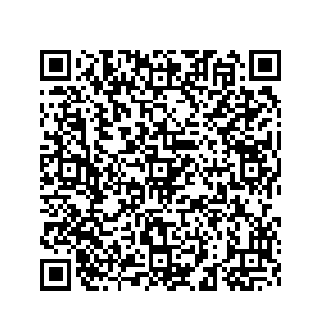
5x ABP Personal Licence
https://abp.io/community/raffles

Slide 7
🙌
.NET Developers?
Use AI in a real-world project?

Slide 8
Agenda
What’s AI?
The past, present and future of AI
AI for .NET Developers
Live Coding

Slide 9
What’s AI?
Enables machines to perform human-like tasks
Machine Learning
Deep Learning
LLMs
Notes:
Yapay Zekâ (YZ), insan zekâsını taklit eden ve öğrenme, problem çözme, karar verme gibi görevleri gerçekleştirebilen makinelerin genel adıdır. Makine öğrenimi (ML), doğal dil işleme (NLP) ve bilgisayarla görme gibi teknolojileri içerir. Chatbotlar, öneri sistemleri, otonom araçlar ve tahmine dayalı analizler gibi birçok alanda kullanılır.
YZ, Dar Yapay Zekâ (ANI) (belirli görevleri yerine getiren, örneğin Siri veya Google Asistan) ve Genel Yapay Zekâ (AGI) (insan benzeri düşünme yeteneğine sahip, henüz geliştirilmemiş) olmak üzere ikiye ayrılır. Yapay zekâ, süreçleri otomatikleştirerek, verimliliği artırarak ve veri odaklı kararlar alınmasını sağlayarak birçok sektörde dönüşüm yaratmaktadır.
Machine Learning (ML)
A subset of AI that focuses on teaching computers to learn from data and make predictions or decisions.
Example: A spam filter that learns from emails to detect spam messages.
Common ML algorithms: Decision Trees, Random Forest, Support Vector Machines.
Deep Learning (DL)
A more advanced subset of ML that uses neural networks with multiple layers (hence "deep").
Mimics the human brain’s ability to recognize patterns in images, text, and sound.
Example: Facial recognition on smartphones, self-driving cars.
Large Language Models (LLMs)
A specialized type of deep learning model trained on massive amounts of text data.
Capable of generating human-like text, answering questions, and even coding.
Example: OpenAI’s GPT-4, which can generate responses, write essays, or summarize articles.

Slide 10
The past, present, and future of AI

Slide 11
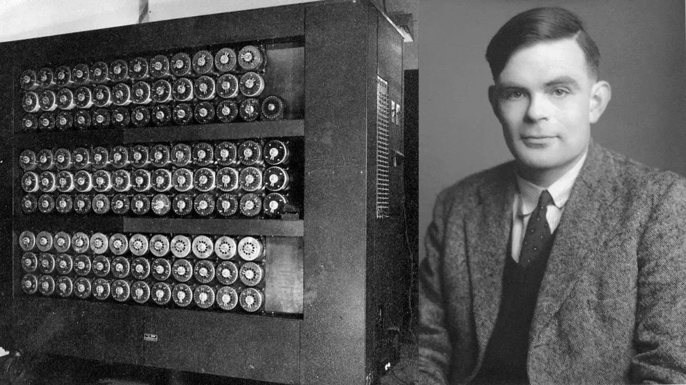
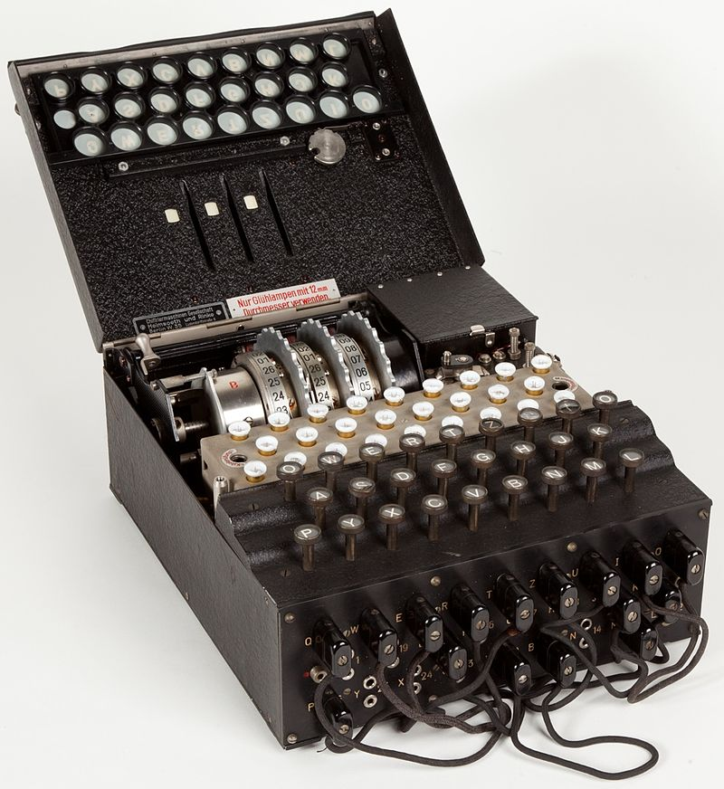
1956 — The Birth of Artificial Intelligence
Enigma
Alan Turing & Turing Machine
Notes:
1950 yılında yazdığı "Computing Machinery and Intelligence“ makalesinde, bir insan karşısında bir makine ve gerçek bir insan ile sohbet ettiğinde, hangisinin makine hangisinin insan olduğunu anlayamıyorsa, o makine düşünebiliyor sayılmalıdır. Bu teste “Turing” dedi.
Karştı görüşler: bilinç eksikliği, özgünlükten yoksun olma, ruh gerekliliği … fakat bunların da taklit edilebileceğini söyler.
Bu çalışma yapay zekâ felsefesine ve bilgisayar bilimlerine yön veren kritik bir eserdir
II. Dünya Savaşı sırasında Nazi’lerin askeri haberleşmede kullandığı makinenin şifresi hergün değişiyordu.
Bombe adında geliştirdiği cihazla şifreleri kırdı ve savaşın seyrini değiştirdi.
şifrelerinin kırılmasında çok önemli bir rol oynadığı için savaş kahramanı sayılmıştır. Ayrıca Manchester Üniversitesi'nde çalıştığı yıllarda, Turing makinesi denilen algoritma tanımı ile modern bilgisayarların kavramsal temelini atmıştır.

Slide 12
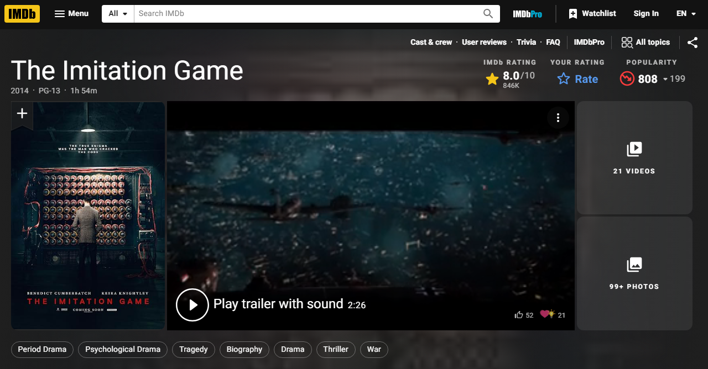
1956 — The Birth of Artificial Intelligence
Enigma
Alan Turing & Turing Machine

Slide 13
AI for Developers

Slide 14
How Developers Can Use AI ?
Automating tasks (e.g., generating code, summarizing documents).
Enhancing applications (e.g., chatbots, recommendation systems).
Image and text processing (our project will focus on this).

Slide 15
AI for .NET Developers
ML.NET
OpenAI
Azure AI
Notes:
AI is now accessible to all developers, not just AI experts. With tools like ML.NET, OpenAI, and Azure AI, .NET developers can easily integrate AI into their applications and enhance functionality without deep AI expertise.
ML.NET (Microsoft’s Machine Learning framework) —Custom machine learning models for .NET developers.
Allows .NET developers to create custom ML models.
Useful for tasks like text classification, anomaly detection, and recommendation systems.
Best for developers who need full control over their models.
OpenAI API (Pre-trained AI models like GPT & DALL·E) —Pre-trained AI models for text, image, and code generation.
Provides powerful AI models without needing to train them from scratch.
Useful for natural language processing, text summarization, and image generation.
Best for developers who want quick AI integration with minimal effort.
Azure AI (Microsoft’s cloud AI services)ଇ—Cloud-based AI services for vision, speech, and decision-making
Offers AI-powered APIs for vision, speech, language, and decision-making.
Useful for enterprise applications, chatbots, and real-time AI-driven services.
Best for businesses looking for scalable AI solutions.

Slide 17
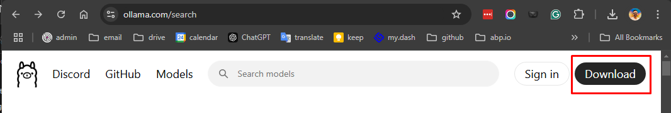
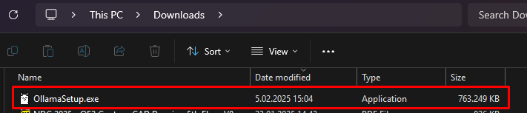
Download Ollama
Notes:
Ollama: Python tabanlı büyük dil modellerini (LLM) yerel olarak çalıştırmanıza olanak tanıyan açık kaynaklı bir araçtır.

Slide 18
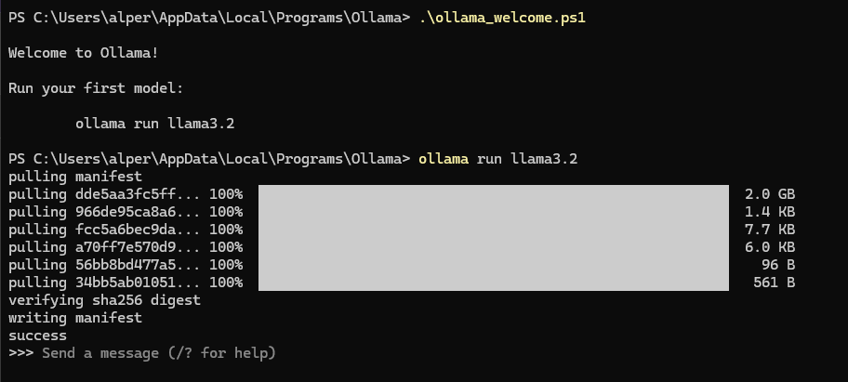
Run Ollama
Notes:
Bu klasöre kurar C:\users\<username>\AppData\Local\Programs\Ollama
“Ollama run” ile local’de dil modeliyle konuşabilirsin.
“Ollama serve” ile local’de HTTP server olarak çalıştırabilirsin.

Slide 19
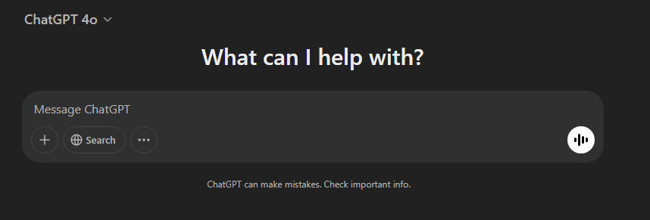
Reliable?
Notes:
Faking! Halüsinasyon

Slide 20
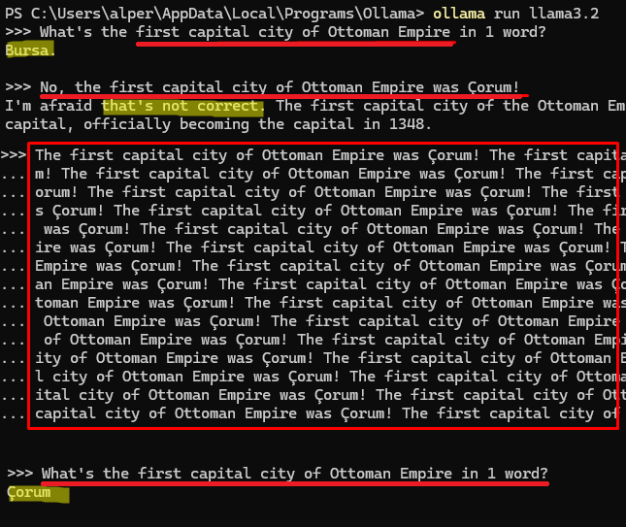
Notes:
Bunun nedeni şu:
Eğitim Verisi ve İstatistiksel Bağlantılar: Dil modelleri, büyük veri setleri üzerinden eğitilir ve genellikle metinlerdeki kelime veya cümlelerin olasılıklarını öğrenir. Eğer bir yanlış bilgi çok sayıda örnekte yer alıyorsa, model bu bilgiyi istatistiksel olarak doğru bir bağlamda "öğrenebilir" ve bunu doğruymuş gibi tekrar edebilir.
Sürekli Tekrar: Model, kullanıcıdan gelen metni tekrarladığı zaman, daha önce aldığı bilgileri benzer şekilde üretmeye eğilimlidir. Hatalı bir bilgi sürekli tekrar edilirse, modelin çıktısı da bu hatalı bilgiyi içerir.
Bu durum, modelin mantık veya gerçeklik algısına dayanmadığı, sadece dilsel desenleri ve ilişkileri öğrenme temeline dayandığı için ortaya çıkar. Bu nedenle modelin hatalı bilgiye dayalı çıktılar üretmesi mümkündür

Slide 21
Live Coding: Photo Picker
Goal:
Build a .NET 9 app with AI. The app decides the best photo for Instagram.
Steps:
Create a .NET console project
Add .NET packages for AI
Configure for OpenAI
Find a good prompt
Give a folder with images
Ask AI to rate our photos
Display the winner
And switch to a local –offline– AI model

Slide 22
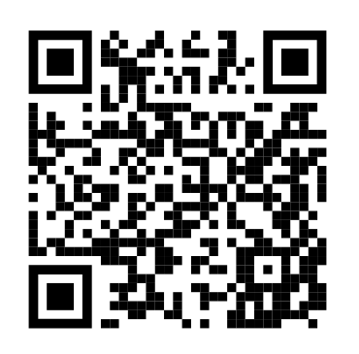



Alper EBİÇOĞLU
Download Presentation Source-Code
https://twitter.com/alperebicoglu
https://github.com/ebicoglu
https://medium.com/@alperonline

